Slide 1


Jakub Adam, Monika Filipčiková, Andrej Švec, Filip Vozár
Notes:
cielom sutaze je predtavit ……..

Slide 2
Rozšírenie dikusií na webe
5000 komentárov denne (sme.sk)

Slide 3
Comment sections are poison: handle with care or remove them.
The Guardian
http://www.theguardian.com/science/brain-flapping/2014/sep/12/comment-sections-toxic-moderation
Notes:
napr Guardian….
veľa príspevkov na webe znižuje kvalitu diskusií
off-topic
urážanie - ad hominem!!! :)
trollovanie
príspevky bez hodnoty - typu like / dislike
preto obľúbenosť a návštevnosť týchto portálov, ktoré majú diskusie klesá
príspevkov je strašne veľké množstvo (5000 príspevkov za deň)

Slide 4

Portály si problém uvedomujú
Zatvorenie diskusií
Moderovanie diskusií
Ignorovanie
Notes:
Zo začiatku si to neuvedomovali.
Teraz to už vnímajú ako problém a chcú to riešiť, lebo je to vizitka ich portálu.
Zatvorenie - strata mena
Moderovanie použitím ľudských zdrojov - finančne náročné, registracie
Ignorovanie - strata mena (nerieši problém) -> stratenz cas
Tato situacia si ziada automatiyovane riesenie nakolko neexistuje efektivne riesenie tohto problemu

Slide 5
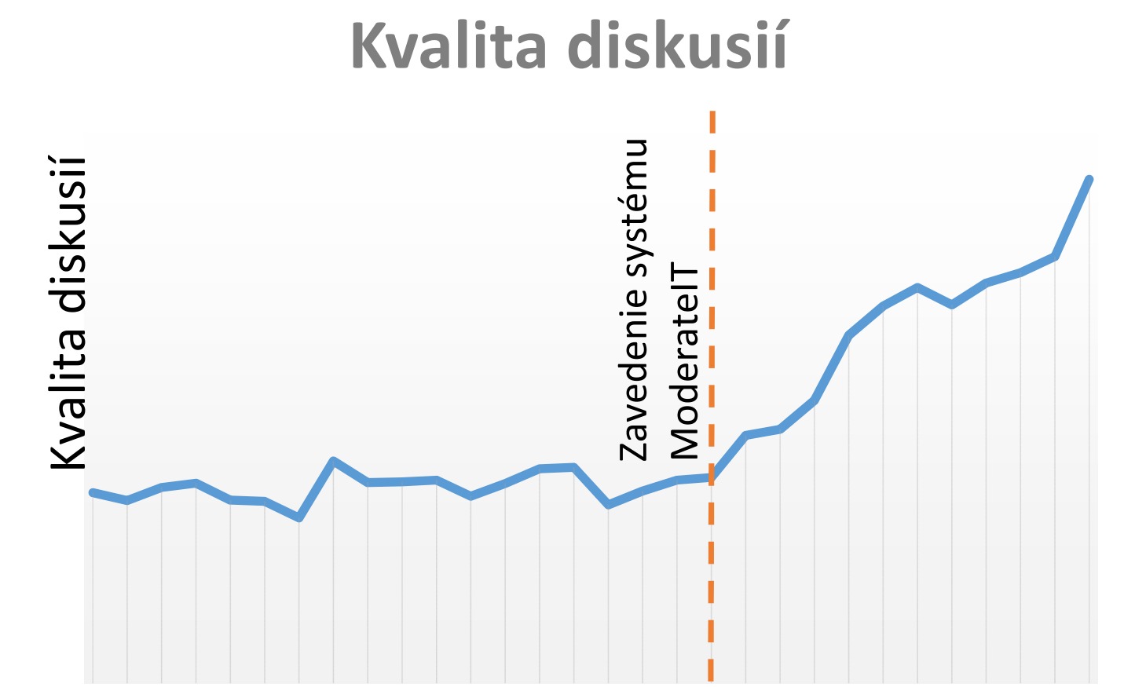
Automatizované riešenie skvalitní diskusie a zníži výdavky
https://youtu.be/tUKycNPSJrU?t=6m18s
Notes:
Nasi cielom je aby kvalita diskusi stupla, toto je klasicky hokejkovy graf ktory nemoze chybat v ziadnej startapovej prezentacii. Mozte si pozriet preoc tomu tak je bla bla bla… Preco?? lebo Bude ulahcovat a dramaticky urychlovat pracu moderatorom, sprehladnovat diskusiu napr oznacenim utocnych prispevkov napr. tento diskusny prispevok nie je argumentom iba utokom ad hominem. teda utokom ktory sa nesnazi vyvratit nazor druhej osoby ale iba na neho utoci.

Slide 6
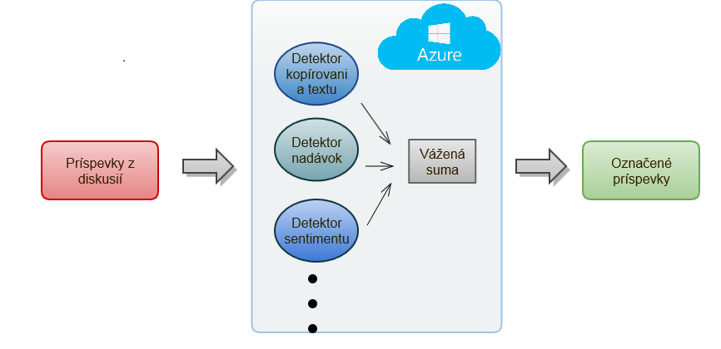
Vytvoríme systém na detekciu nevhodných príspevkov
Notes:
Nase riesenie nechystame viazat na ziadny webovy portal, chystame sa vytvorit sluzbu do ktorej nam budu poslane prispevky prebehne analyza a oznacenie…….. snazime sa to robit pomocou velkeho mnozstva malych detektorov medzi ne budu patrit detektor nadavaok sentimentu ……...ci komentar a clanok hovoria o rovnakej teme,
Bežať to bude na MS Azure.
Detektory
nadávky
nevulgárne úrážlivé slová
sentiment - vraj niekde PeWe??
zhodnosť vektorov slov (či je kontext článku a komentáru podobný), kľúčové slová
množstvo smajlíkov

Slide 7
Plán
Získať dataset príspevkov
Vytvoriť jednoduché detektory textu
Postupovať ku komplexnejším metódam
Notes:
crawler, kontakt v sme.sk
potom budeme postupovať k zložitejším detektorom s machine learningom staci maly dataset, postupovat od najednoduchsich metod ,

Slide 8
Prečo moderateIT?
Rýchle
Lacné
Jedno z prvých

Slide 9
Notes:
Nase riesenie nechystame viazat na ziadny webovy portal, chystame sa vytvorit sluzbu do ktorej nam budu poslane prispevky prebehne analyza a oznacenie…….. snazime sa to robit pomocou velkeho mnozstva malych detektorov medzi ne budu patrit detektor nadavaok sentimentu ……...ci komentar a clanok hovoria o rovnakej teme,
Bežať to bude na MS Azure.
Detektory
nadávky
nevulgárne úrážlivé slová
sentiment - vraj niekde PeWe??
zhodnosť vektorov slov (či je kontext článku a komentáru podobný), kľúčové slová
množstvo smajlíkov

